Slide 1
Веб-система службы проката автомобилей (4ый проект) Подготовил: Подгурский И. Инструктор: Галкин А.

Slide 2
Постановка задачи (вариант 15)
Построить веб-систему, поддерживающую заданную функциональность:
Система Прокат автомобилей.
Клиент выбирает Автомобиль из списка доступных.
Заполняет форму Заказа, указывая паспортные данные, срок аренды.
Клиент оплачивает Заказ.
Администратор регистрирует возврат автомобиля. В случае повреждения Автомобиля, Администратор вносит информацию и выставляет счет за ремонт.
Администратор может отклонить Заявку, указав причины отказа.
Задание было обобщено.
1. Администратор регистрирует также выезд автомобиля из гаража.
2. Система автоматически выписывает счет, если автомобиль был возвращен после задекларированного срока.

Slide 3
Функциональность
При создании прокта были использованны – Servlets, JSP, JSTL, JDBC(MySql, H2), C3P0(Connection Pool).
Для тестированния использовались mockito, junit. Отдельный db.properties (для теста) который позволяет проводить все тесты на базе h2 в памяти.
В Dao был реализован функционал Lazy-init с помощью классов-оберток для сущностей (Holders), который позволяет не создавать экземпляры «вторичных» сущностей, пока не возникнет необходимость работы с ними.
Добавлены SessionWrapper, RequestWrapper для тестирования функционала Command и увеличения изоляции.
Для логирования событий использован log4j
Система разворачивается через maven на tomcat и jetty.
Пользовательский тег - на страницы Автомобиля отображается «календарь бронирования»
Фильтр – устанавливает кодировку UTF-8
Локализация – При входе пользователя можно выбрать язык en_US, uk_UA (аттрибут сессии «lang»)
Web.xml – установлены соответсвующие страницы ошибок 403-404.
Роли системы – администратор, пользователь, гость(для гостя доступна только страницы)
Использованные шаблоны проектирования: Command, Factory, Singleton, Strategy, Bridge.

Slide 4
ER модель

Slide 5
Доменная модель
Client: Клиент. Было решено разделить с User на случай, если клиент пришел в салон, хочет заказать машину, оплатить и сразу уехать, не возясь с регистрацией.
User: Пользователь системы, может соответствовать клиенту
Car: Автомобиль.
СarRequest – заказ определенного автомобиля определеным клиентом. Может проходить несколько состояний: Новый, Одобрено, Отказано, В процессе, Завершен.
CarFlow – движение автомобиля в из гаража. Может происходить как привязанное к заказу, так и независимо(машина уехала на ремонт, машина принята на баланс)
Invoice – Счет, может быть выставлен клиенту – предоплата за аренду, штраф при опоздании при возврате, счет по возвращению

Slide 6
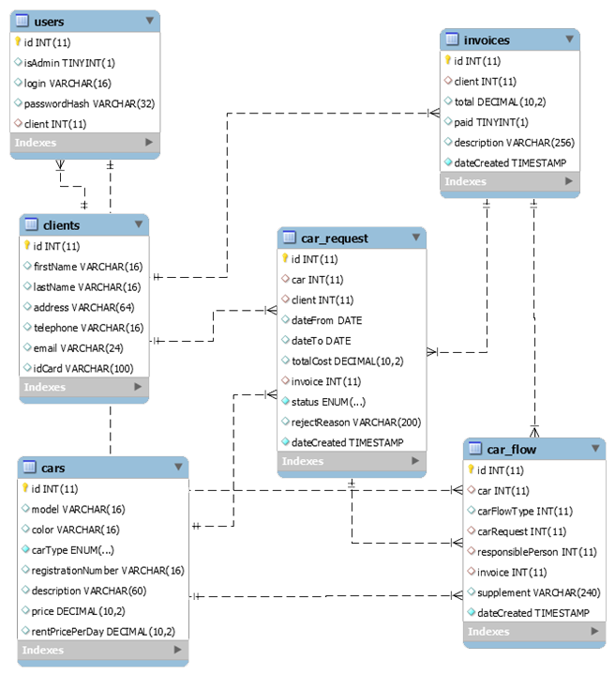
Модель БД

Slide 7
Архитектура Приложения
Servlet
Wrapping request
Command
Check permissions
Validation parameters
Preparing view
Service
CRUD,List operations
Logical consistency
Business logic operations
Routing to JSP
DAO
CRUD+List SQL operations
Forwarding to CommandDispatcher
Exceptions to http-errors
Forwarding to concrete Command
Business logic via SQL
HttpRequest
CommandDispatcher
HttpResponse
ServiceFactory
DaoFactory
ConnectionFactory

